Slide 1

Německý jazyk – Cvičení na podporu konverzace
Weihnachten in Deutschland
VY_32_INOVACE_02-35
Ročník: | 9.
Vzdělávací oblast: | Jazyk a jazyková komunikace
Vzdělávací obor: | Německý jazyk
Tematický okruh: | Cvičení na podporu konverzace
Téma: | Weihnachten in Deutschland
Jméno autora: | Mgr. Petr Kozlovský
Vytvořeno dne: | 2. 12. 2011
Metodický popis, (anotace): | Materiál seznamuje žáky s vánočními zvyky v Německu. Představená slovní zásoba je procvičována v navazujících cvičeních. Žáci odpovídají samostatně na otázky, vyprávějí příběhy dle obrázků.

Slide 2
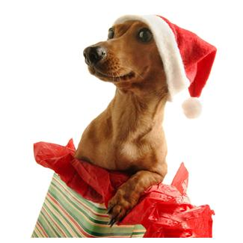
Weihnachten in Deutschland

Slide 3
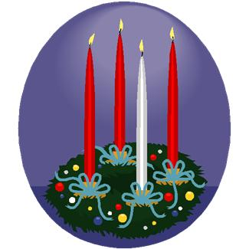
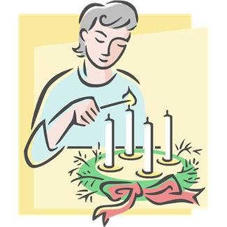
Advent
Der Advent ist die Vorbereitungszeit auf
Weihnachten.
Die Adventzeit beginnt am 4. Sonntag vor Weihnachten und dauert bis Heiligabend.
Viele Familien haben einen Adventskranz, auf dem vier Kerzen sind. Jeden Sonntag wird eine Kerze entzündet, am 4. Advent brennen alle Kerzen.

Slide 4
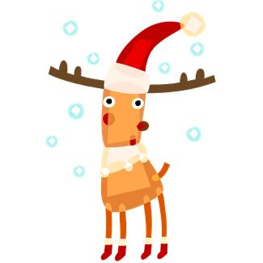
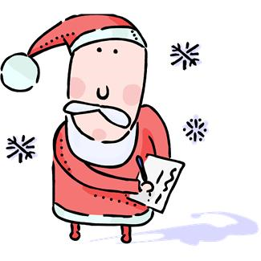
Der Nikolaustag
Am 6. Dezember feiern die Leute in Deutschland
den Nikolaustag. Nikolaus war ein Bischof, der
armen Kindern geholfen hat.
Wenn der Nikolaus kommt, sagen die Kinder ein Gedicht, oder singen ein Nikolauslied.
Für brave Kinder hat Nikolaus in seinem Sack Schokolade, Orangen oder Äpfel, die bösen Kinder bekommen Kohle und Kartoffeln.

Slide 5
Der Heiligabend
Am 24. Dezember ist der Heiligabend. Am
Nachmittag wird der Weihnachtsbaum geschmückt
und die Krippe aufgebaut.
Zum Abendessen haben die meisten Deutschen Kartoffelsalat mit Bratwurst, oder Kartoffeln mit Sauerkraut und Bratwurst oder Weißwurst.
Nach dem Abendessen geht die ganze Familie zu dem Weihnachtsbaum und singt Weihnachtslieder.

Slide 6
Danach folgt die Bescherung. Alle Mensche
bekommen Geschenke.
Viele Familien gehen abends in die Kirche, in einen
Weihnachtsgottesdienst.
Die Zwei Tage nach dem Heiligabend sind Feiertage,
an denen oft die Verwandten und Bekannten
besucht werden.
Die Weihnachtszeit endet am 6. Januar, an Heildreikönig.

Slide 7
Silvester
Am 31. Dezember feiert man Silvester. Silvester war
ein Papst, der am 31. 12. 335 gestorben ist.
Leute schmücken bunt ihre Wohnungen und man bereitet die Bowle vor.
Viele Menschen treffen sich am Abend auf Partys, im Fernsehen laufen verschiedene Shows.
Die Kinder dürfen am diesen Abend bis in die Nacht aufbleiben.

Slide 8
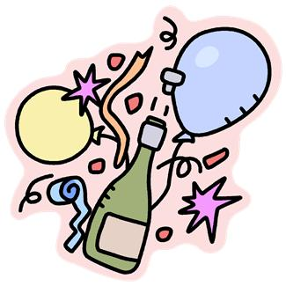
Um 24:00 wird der Himmel mit den Raketen
erleuchtet. Die Raketen dürfen erst drei Tage vor
Silvester verkauft werden.
Eine schöne Tradition ist das Bleigießen. Mann gießt das heiße Blei ins Wasser und es entstehen verschiedene Figuren, welche bestimmte Bedeutungen für das nächste Jahr haben.
Knallbonbons sind besonders bei Kindern beliebt.

Slide 9
Beantworten Sie folgende Fragen:
Wann schmücken Sie den Weihnachtsbaum?
Singen Sie die Weihnachtslieder?
Gehen Sie am 24. Dezember in die Kirche?
Was essen Sie am Heiligabend?
Hat Ihre Familie viele Weihnachtsbräuche?
Ist Ihr Weihnachtsbaum natürlich oder künstlich?
Wo werden Sie Silvester feiern?

Slide 10
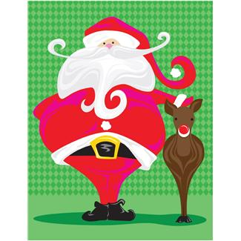
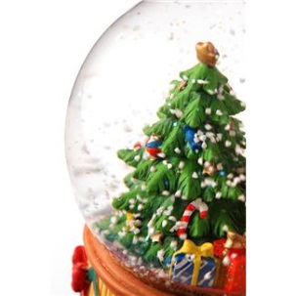
Was gehört zusammen?
Der Nikolaustag Der Heiligabend Der Silvester
Geschenke, Weihnachstlieder, Kohle, Knallbonbons,
Weihnachtsgebäck, Bleigießen, Raketen, Gedichte,
Sack, Kartoffelsalat, Weihnachstbaum, Bescherung, Weihnachtsgottesdienst, Bowle

Slide 11
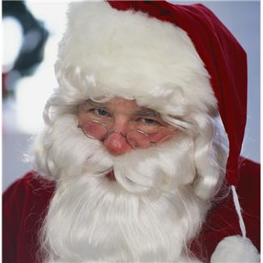
Der Nikolaustag
die Kohle, die Gedichte, der Sack,
Der Heiligabend
die Geschenke, die Weihnachstlieder, das Weihnachtsgebäck, der Kartoffelsalat, der Weihnachstbaum, die Bescherung, der Weihnachts-
Gottesdienst,
Der Silvester
die Knallbonbons, das Bleigießen, die Raketen,
die Bowle

Slide 12
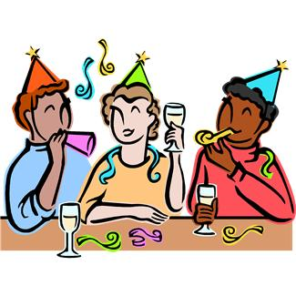
Erzählen Sie eine kurze Geschichte...

Slide 13
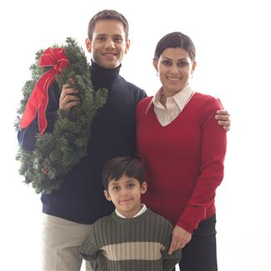
Bilden Sie 4 Fragen zum Thema Weihnachten und Silvester und fragen Sie ihre Mitschüler...

Slide 14
Přehled zdrojů
Obrázky 1 – 12 použity z www.office.microsoft.com [online]. c2011 [cit. 2011-12-02].

